Slide 1
火眼金睛
WESEE
2013.10

Slide 2
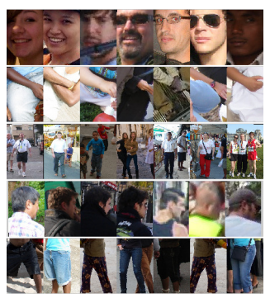
POSElet
本程序主要使用了加州大学伯克利分校的开源的POSELET库，person分类器。
POSELET并不会直接输出0或1标注图片中有没有人物，而是给出一个分数。
这个分数会随不同的参数设定而变化。
分数越高代表有人的概率越大。
问题：
如何选定参数?
如何设置阈值?
WHAT ELSE?
Lubomir Bourdev et.al.

Slide 3
参数设定
可设定的参数：
PYRAMID_SCALE_RATIO (PSR, 越小精度越高，速度越慢）
TORSO_SIZE，IMAGE_MARGIN，etc.
目标：在精度和运行时间上取得平衡
PYRAMID_SCALE_RATIO = 1.5
Average running time = 2s (on a 2012 MBP)

Slide 4
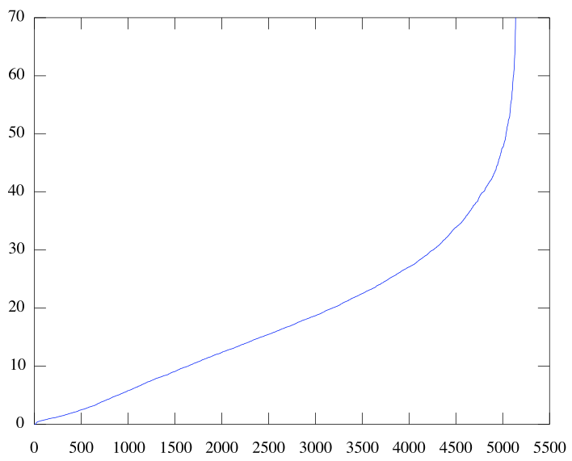
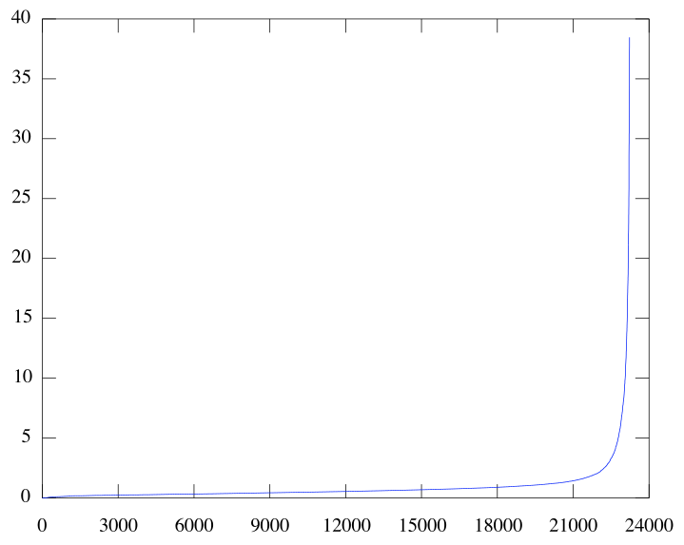
P值
负样本：样本数：5138 平均值：0.8839 中位数：0.5280
正样本：样本数：23229 平均值：17.952 中位数：15.891
正样本P值分布(PSR=1.5)
负样本P值分布(PSR=1.5)

Slide 5
阈值选定

Slide 6
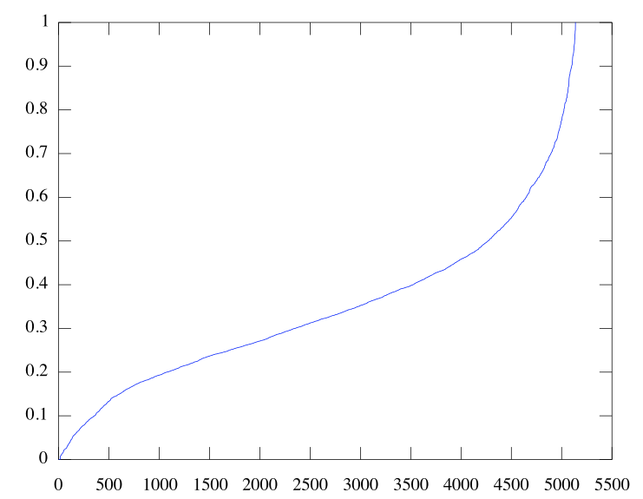
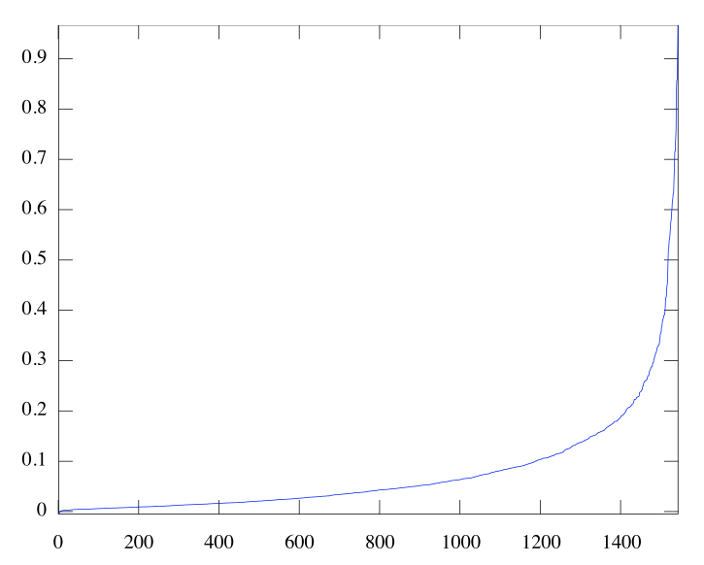
WHAT ELSE?
根据观察，有些负样本虽然P值>T_{p}，但是匹配区域A很小(<0.1)。
反观正样本，P值高，A值也高(>0.1)。
增加一个A值过滤器。
正样本A值分布
负样本A值分布(P>T_{p})

Slide 7
最终设定
PSR = 1.5, T_{P} = 2.0，T_{A} = 0.03
测试集准确率：
正样本：0.9122
负样本：0.9614
平均： 0.9525
加权： 0.9368

Slide 8
评测结果
准确率：
0.9266 (9/25/2013) 默认参数，T=1.8，没有对A值进行过滤
0.9xxx (9/xx/2013) 调整后的参数&阈值 + 过滤A值

